Slide 1


石材幕墙污渍检测系统
项目管理与经济分析汇报
汇报团队：项目经理 于广淳 / 项目助理 周慧星 | 指导教师：黄杰 教授
汇报日期：2026年6月
Notes:
大家好，欢迎参加本次汇报。今天我们将向大家介绍“石材幕墙污渍检测系统”项目。本次汇报将围绕项目管理和经济分析两个核心维度展开，分享我们从零到一构建这套自动化检测解决方案的全过程。希望通过这次汇报，能让大家对我们的项目有一个全面而深入的了解。

Slide 2

目 录
01
02
03
项目背景与目标
剖析项目发起的深层动因，明确核心愿景与预期达成的关键目标。
系统介绍与核心功能
详细展示系统架构设计，解析关键技术路径与核心业务功能模块。
项目管理过程
复盘从启动到交付的全流程管控，分享团队协作与风险管理的实践。
04
05
经济分析与商业价值
从投入产出比、成本节约及长期收益维度，量化项目的经济价值与市场潜力。
结论与未来展望
总结项目成果与经验教训，规划下一阶段的迭代方向与战略发展蓝图。
Notes:
本次汇报将分为五个部分。首先，我们会介绍项目的背景与目标，阐述我们为何要做这件事。接着，将详细介绍系统的功能和技术实现。第三部分，我们会复盘项目管理的全过程。第四部分，也是本次汇报的重点，是对项目进行深入的经济分析。最后，我们会对项目进行总结并展望未来。

Slide 3

01
项目背景与目标
WHY WE STARTED —— 深入探讨石材幕墙维护领域的行业痛点，明确项目发起的核心初衷与愿景，为后续方案落地锚定方向。
Notes:
首先，让我们进入第一部分：项目背景与目标。在这一章，我们将探讨当前石材幕墙维护领域面临的挑战，以及我们项目希望解决的核心问题。

Slide 4





项目背景：行业痛点分析
随着现代建筑中石材幕墙的广泛应用，其表面因气候变化、环境污染及建筑使用等因素，极易积累各类污渍，不仅破坏建筑整体视觉效果，更逐渐成为建筑运维中的突出难题。
01. 影响建筑功能与寿命
污渍附着不仅影响美观，更会侵蚀幕墙表面，损害隔热、隔音、抗风压等核心物理性能，长期积累将大幅缩短幕墙的正常使用寿命，增加后期修复成本。
02. 传统人工巡检效率低下
传统模式完全依赖人力目视排查，不仅巡检速度慢、覆盖范围有限，且难以形成标准化的检测记录，无法满足现代大型建筑群大规模、高频次的常态化运维需求。
03. 高空作业成本高、风险大
人工巡检与清洁需频繁开展高空作业，人力成本居高不下，同时面临高空坠落、意外磕碰等显著安全风险，给项目管理带来极大的安全管控压力。
Notes:
目前，石材幕墙的维护主要依赖传统的人工巡检。这种方式存在三大痛点：首先，污渍会影响建筑美观和寿命；其次，人工巡检效率低下，无法满足大规模检测需求；最后，高空作业成本高、风险大。这些痛点正是我们项目所要解决的问题。

Slide 5



项目定位与目标
01. 项目定位
02. 项目性质
本项目是同济大学计算机科学与技术学院“智慧幕墙大系统”下的关键子系统——“污渍检测子系统”，聚焦于幕墙表面污渍的智能化识别与分析。
属于全新开发项目，旨在从零搭建一套完整的、可规模化部署的自动化检测解决方案，彻底替代传统效率低、主观性强的人工巡检模式。
技术目标：智能驱动
业务目标：提质增效
价值目标：资产沉淀
利用计算机视觉与YOLO系列深度学习技术，构建端到端的自动化、智能化检测系统，实现从图像采集到结果输出的全流程闭环。
针对石材幕墙污渍实现快速、精准、全天候的自动检测，大幅降低人工成本，消除人工巡检的疏漏与安全隐患，提升运维管理效率。
将训练成熟的YOLO检测模型封装为标准化的核心资产，提供统一接口供智慧幕墙大系统内其他子系统调用，支撑业务场景的持续扩展。
Notes:
基于以上痛点，我们定位本项目为“智慧幕墙大系统”下的一个关键子系统。我们的目标是全新开发一套自动化检测方案，通过计算机视觉技术实现快速、精准的污渍检测，并将训练好的模型作为核心资产，为未来的系统扩展打下基础。

Slide 6
02
系统介绍与核心功能
WHAT WE DID
本章节将深入剖析系统的整体架构设计，详解核心技术栈的选型逻辑，并展示系统在实际应用场景中所具备的关键功能与独特优势。
Notes:
接下来，我们将进入第二部分，详细介绍我们开发的系统，包括它的架构、核心技术和主要功能。

Slide 7








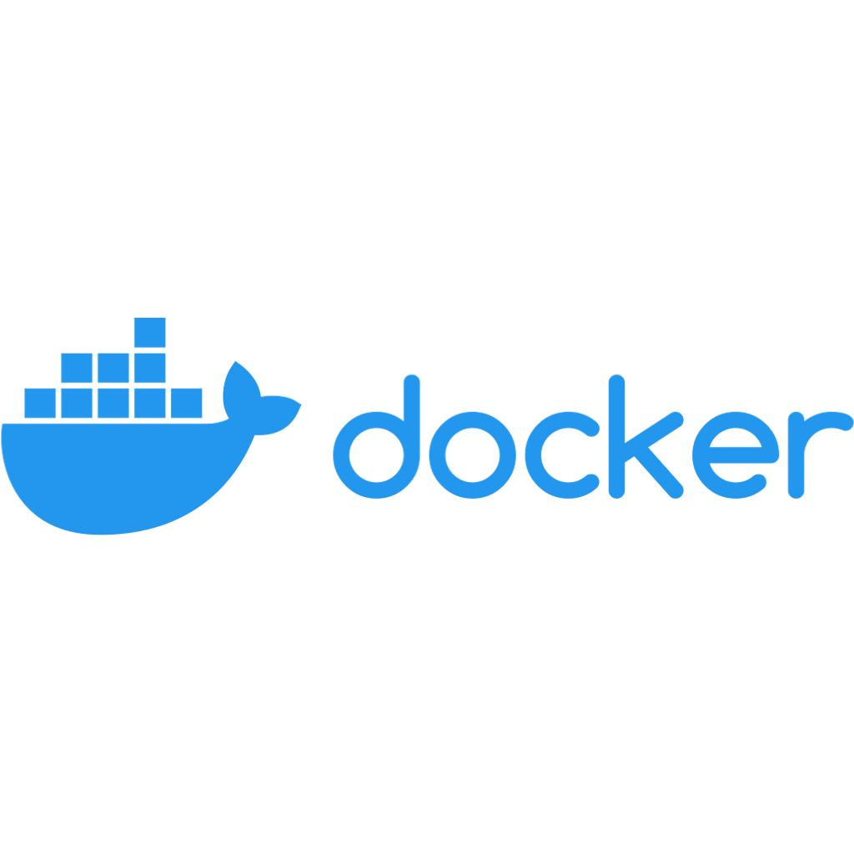
系统架构概览
采用前后端分离的现代化架构，深度集成先进的深度学习模型与云原生技术，确保系统具备极致的灵活性、可扩展性与易维护性。
前端交互层 (Vue3)
后端服务层 (FastAPI)
智能核心层 (YOLO)
基于Vue3框架开发，配合Element Plus组件库，构建响应式、交互友好的现代化Web界面，提供流畅的用户体验。
构建高性能、异步的RESTful API接口，自动生成交互式文档，支持高并发请求处理，保障数据传输的高效与安全。
集成YOLOv8深度学习模型，针对业务场景进行专项训练与优化，实现毫秒级的目标检测与图像分析能力。
混合数据存储体系
云原生容器化部署
采用MySQL管理结构化业务元数据，结合阿里云OSS对象存储服务存储海量图像文件，兼顾数据一致性与存储弹性。
通过Docker与Docker Compose实现全系统容器化，消除环境差异，支持快速扩展、回滚与多环境一致性交付。
Vue3| 现代前端框架
FastAPI| 高性能API服务
YOLOv8| 核心算法模型
Docker| 容器化交付
Notes:
我们的系统采用了现代化的前后端分离架构。前端基于Vue3，后端基于FastAPI，核心是YOLO模型。数据存储结合了MySQL和阿里云OSS。整个系统通过Docker进行容器化部署，确保了开发、测试和生产环境的一致性。

Slide 8




核心技术与工作流程
核心技术：YOLO 深度学习目标检测算法
项目采用 You Only Look Once (YOLO) 系列算法作为核心，该算法以端到端的检测方式实现了检测速度与精度的完美平衡，能够快速定位并识别石材幕墙表面的各类污渍区域，非常适配工业场景下的实时、高效检测需求。
01 图像上传
用户通过简洁的前端交互界面，快速上传待检测的石材幕墙现场图像，支持多种主流图片格式。
02 图像预处理
系统自动执行尺寸统一、对比度增强与非局部均值去噪，提升图像质量，为后续模型推理奠定基础。
03 AI模型检测
后端高性能计算服务调用YOLO模型进行推理，精准识别并框选出图像中的污渍位置与类别信息。
04 结果分析计算
算法自动统计污渍区域的像素点数量，精确计算出污渍在整幅图像中所占的面积比例，量化污染程度。
05 结果呈现与报告
实时展示带标记框的检测图像与占比数据，并支持一键生成标准化的PDF检测报告，便于存档与分析。
Notes:
系统的核心技术是YOLO深度学习算法。其工作流程非常清晰：用户上传图片后，系统自动进行预处理，然后调用AI模型进行检测，分析污渍占比，并最终将可视化结果和报告返回给用户。整个过程高效、自动化。

Slide 9




项目可交付成果
01. 项目定义说明（POS）
04. 软件设计规格说明（SDS）
07. YOLO检测模型（训练后权重）
状态：已完成 · 确立项目核心目标与范围
状态：已完成 · 确定系统架构与模块设计方案
状态：已完成 · 训练出高精度的目标检测模型
02. 项目章程
05. 软件规模与成本估算报告
08. Web前端界面（Vue3）
状态：已完成 · 正式授权项目启动与执行
状态：已完成 · 精准测算工作量与投入成本
状态：已完成 · 构建交互友好的可视化页面
03. 软件需求规格说明（SRS）
06. 污渍检测后端服务（FastAPI）
09. Docker容器化部署包
状态：已完成 · 明确系统功能与非功能性需求
状态：已完成 · 实现高效的接口与逻辑处理
状态：已完成 · 实现环境隔离与一键式部署
Notes:
经过12周的开发，我们成功交付了一系列成果，包括完整的项目文档、可运行的前后端服务、训练好的AI模型以及Docker部署包。这些交付物共同构成了我们项目的完整产出。

Slide 10
03
项目管理过程
HOW WE DID IT
Notes:
现在我们进入第三部分，回顾项目的管理过程。这部分将展示我们如何规划、执行和监控整个项目，确保其按时、高质量地完成。

Slide 11
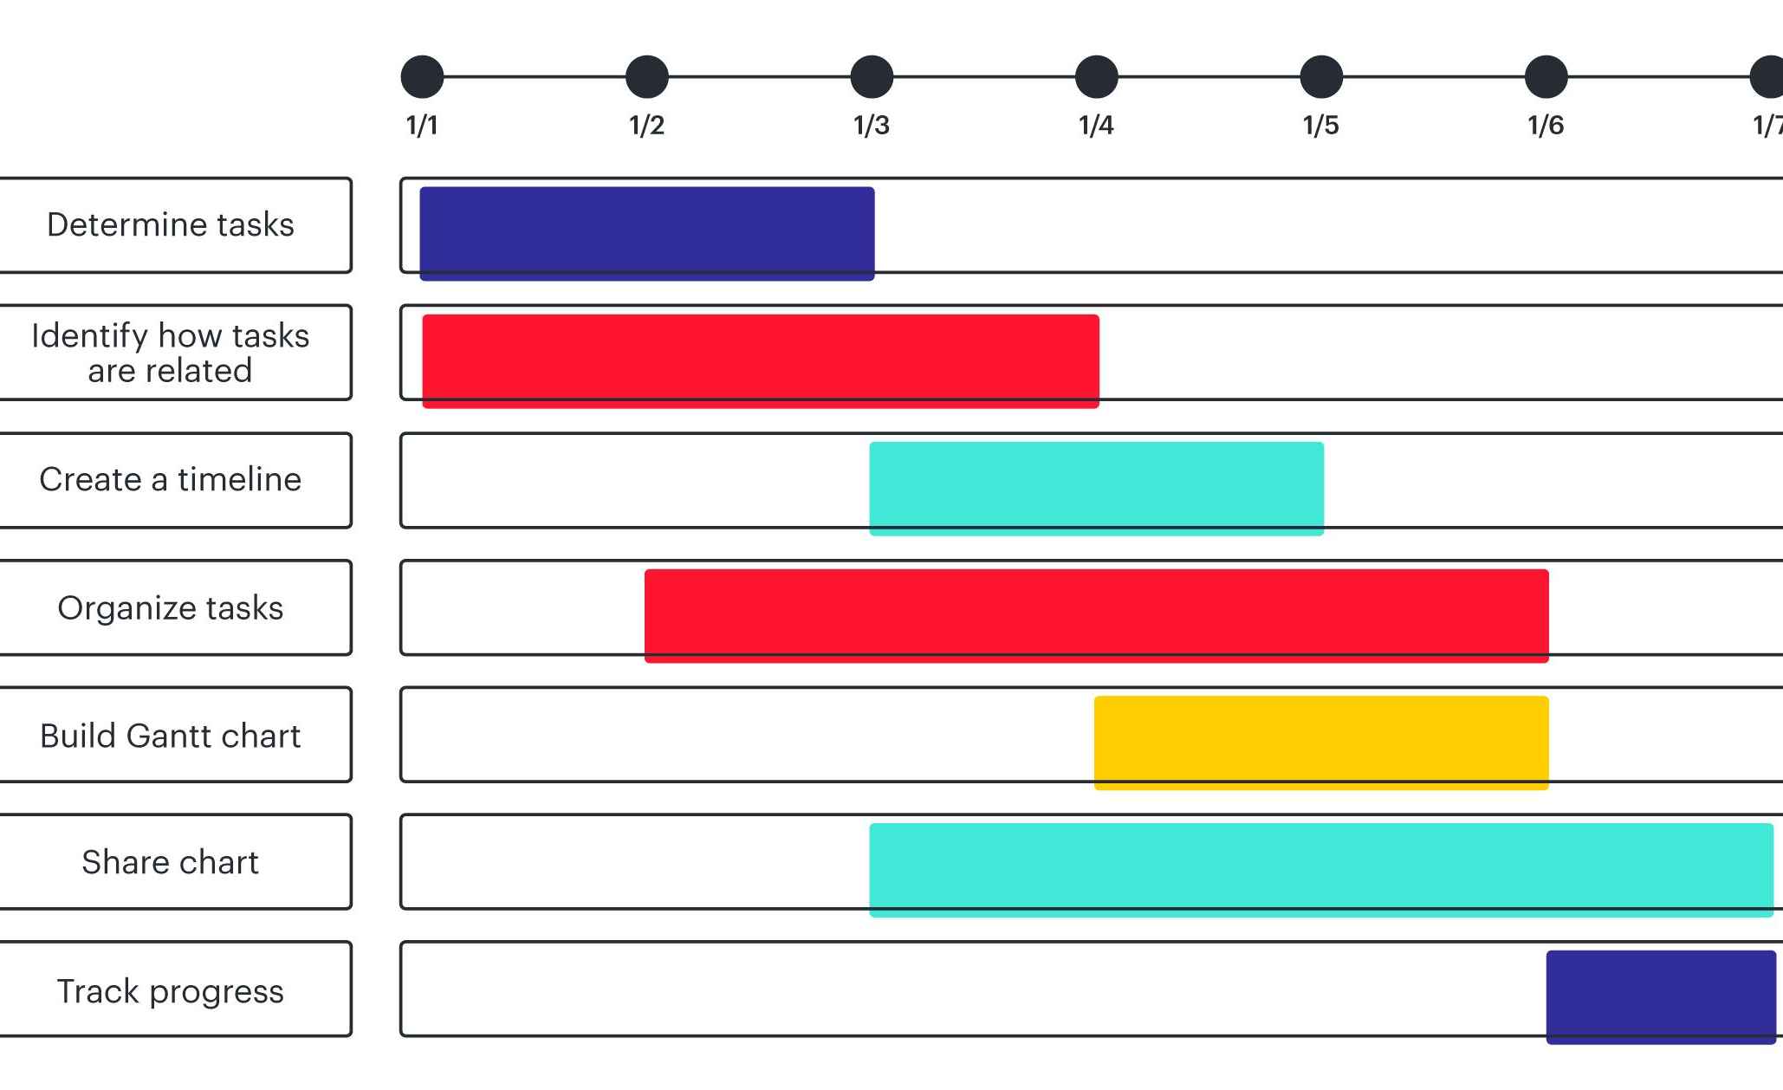

项目规划：WBS与时间表
采用工作分解结构（WBS）将项目拆解为7个核心阶段与30余个工作包，确保任务颗粒度合理、责任边界清晰，为执行与监控提供坚实框架。
WP1 需求调研与分析 深度挖掘业务场景，明确功能边界与验收标准，确立项目基石。
WP2-4 核心开发 涵盖数据集构建、模型训练优化及图像预处理模块开发，夯实算法核心能力。
WP5-6 工程实现 完成后端API接口开发与前端交互界面设计，打通数据链路与用户交互通道。
WP7 测试与部署 执行全链路系统测试，完成生产环境部署，确保系统稳定交付与验收。
可视化甘特图动态调度 图示为项目核心任务的时间排期与依赖关系。通过甘特图直观呈现并行任务与关键路径，实现资源的最优配置，并支持进度的实时追踪与动态调整。
全周期管控：12周里程碑计划 项目周期锁定2026.03.16-06.07，设立关键里程碑节点，通过周度复盘与风险预警机制，确保项目按时保质交付。
Notes:
在项目规划阶段，我们使用工作分解结构（WBS）将项目拆分为7个主要阶段，并制定了详细的12周时间表。通过甘特图，我们清晰地规划了每个任务的起止时间和依赖关系，为项目的顺利进行奠定了基础。

Slide 12



过程监控与控制
进度监控机制
核心质量指标 (KPI)
变更控制管理
轻量级敏捷管理：采用每周例会同步进度，结合Git提交日志分析，实时评估开发节点的完成情况，确保信息透明同步。
里程碑阶段验收：在每个关键阶段结束时执行严格的自检流程，核对交付物清单，确保输出质量符合预设标准后再推进下一阶段。
污渍检测准确率
≥70%
单次检测响应
~15s
灵活应对关键变更：项目周期内共梳理并管理了3项重要需求与目标变更。其中最关键的调整是将初期设定的95%准确率目标，基于实测数据科学下调至70%，极大降低了开发风险与周期成本。
通过规范的变更审批流程，确保所有调整均有迹可循，保障了项目按计划顺利交付。
历史查询响应
~2s
系统可用性
≥99%
总结：通过系统化的进度跟踪、量化的质量指标监控和严谨的变更控制流程，实现了项目全生命周期的可控性，确保最终交付成果符合预期。
Notes:
在项目执行过程中，我们通过每周例会和里程碑验收来监控进度。同时，我们设定了明确的质量指标，如检测准确率和响应时间，均已达标。此外，我们还成功管理了3项重要变更，确保了项目目标的现实性和可达成性。

Slide 13



风险管理：以模型精度不足为例
核心风险识别 (R01)
多维应对策略实施
关键指标显著突破
在第一轮模型训练中，我们发现模型收敛精度仅为62%，远未达到项目预设的 70% 基线目标，成为项目推进的核心阻碍。
01. 扩充数据集：样本量从300张增至800张，夯实数据基础。
02. 调优超参数：迭代学习率与批量大小，平衡收敛速度与效果。
03. 增强泛化性：引入多样图像变换，提升模型对复杂场景的适应力。
经过针对性优化，第二轮训练精度大幅提升至74%，成功突破 70% 的基线阈值，有效化解了模型精度不足的核心风险，为项目后续落地奠定了坚实基础。
经验总结：通过数据、参数、策略的系统性组合优化，成功将技术风险转化为项目可控点，验证了风险预案的有效性。
Notes:
风险管理是项目成功的关键。我们以“模型精度不足”这一核心风险为例，最初模型精度只有62%。通过扩充数据集、调整超参数和优化数据增强策略，我们成功将精度提升到了74%，解决了这个关键问题。

Slide 14
04
经济分析与商业价值
WHAT'S THE VALUE
深度解析成本结构、市场定价策略与全周期财务预测，通过严谨的数据分析，论证项目的商业可行性，挖掘可持续的长期投资回报与社会价值。
Notes:
接下来是本次汇报的重点——第四部分，经济分析与商业价值。我们将从成本、定价、财务预测等角度，分析这个项目的商业潜力。

Slide 15



软件规模与成本估算
软件规模估算 (功能点分析)
软件开发成本估算
采用 IFPUG 与 NESMA 两种国际标准方法进行交叉验证，消除单一模型偏差，确保功能点统计的客观性与准确性。
基于 GB/T 36964 国家标准与 COCOMO II 模型交叉验证，结合 CSBMK®-202510 行业基准，生产率取值为 6.72 人时/FP。
GB/T 36964 估算值
¥ 24,546
COCOMO II 估算值
¥ 27,082
调整后功能点 (AFP) 最终结果：21 FP
两种方法估算结果差异率仅为 10.4%，在行业可信区间内。综合考量后，项目开发总成本（不含人力）最终核定为2.5 万元，数据支撑充分，预算可控性高。
Notes:
我们采用功能点分析法估算软件规模为21个功能点。在此基础上，结合国家标准和行业基准数据，我们估算出项目的开发成本约为2.5万元。我们采用了两种方法交叉验证，确保了估算结果的可靠性。

Slide 16

商业定价策略
01. 成本加成定价 (一次性买断)
报价约49,330 元，主要面向对价格敏感、倾向于一次性投入的中小型客户，无需后续持续付费，拥有完整软件使用权。
02. SaaS订阅定价 (按需付费，灵活扩容)
基础版299元/月(5用户/500次)，专业版799元/月(20用户/不限次)，企业版支持私有化部署与定制化报价，适配不同业务规模需求。
03. 基于价值的定价 (收益导向)
直观的SaaS订阅界面设计，清晰展示不同版本权益，帮助客户快速匹配需求。灵活的付费模式降低了准入门槛，同时通过分级功能满足成长型企业的进阶需求。
测算显示系统月省成本约12,000元，按“客户价值5%”原则，定价600元区间合理，与专业版799元定价高度契合，实现价值共赢。
Notes:
针对不同客户，我们设计了三种定价策略：一次性买断、SaaS订阅和基于价值的定价。其中，SaaS订阅模式提供了灵活的选择，从基础版到企业版，满足不同规模客户的需求。基于价值的定价分析也验证了我们专业版定价的合理性。

Slide 17
财务评估与预测 (5年)
投资回收期
净现值 (NPV) - 折现率10%
内部收益率 (IRR)
约 18 个月
约 +52 万元
约 65%
盈亏平衡点 (订阅用户数)
5年投资回报率 (ROI)
约 12 个用户
约 1,779%
关键财务指标 | 第1年 (2026) | 第2年 (2027) | 第3年 (2028) | 第5年 (2030)
客户数 (家) / 年收入 (万元) / 净利润 (万元) | 5 家 4.2 / -1.8 | 15 家 12.6 / 4.6 | 40 家 33.6 / 19.6 | 125 家 105.0 / 70.0
Notes:
我们对项目进行了5年的财务预测。结果显示，项目的投资回收期约为18个月，内部收益率高达65%，5年投资回报率接近18倍。这些数据表明，本项目具有极高的投资价值和商业可行性。

Slide 18
05
结论与未来展望
CONCLUSION & OUTLOOK
回顾项目成果，沉淀核心价值，以终为始探索创新边界，在技术迭代与业务融合中擘画可持续发展的全新蓝图。
Notes:
最后，我们进入第五部分，对项目进行总结，并对未来的发展方向进行展望。

Slide 19




项目结论与经验教训
技术可行性验证通过
实践亮点 · 值得持续推广
成功构建基于YOLO的自动化检测系统，各项关键性能指标均达到预设标准，算法鲁棒性与检测精度满足实际应用需求。
坚持“双方法交叉验证”保障结果可靠；采用“API优先开发”策略，提升系统集成效率；全面实施“Docker容器化”部署，确保了环境一致性与交付速度。
经济模型具备高回报潜力
项目开发成本可控，商业转化路径清晰，财务评估显示其能有效降低长期运营支出，具有极高的投入产出比与投资回报潜力。
反思复盘 · 待优化改进点
显著提升行业社会效益
前期需求量化指标论证需更充分，避免后期反复；应全面推进“测试左移”，在开发早期介入质量管控；同时需提前完善数据集规划，为算法迭代夯实基础。
有效提升建筑维护作业的整体效率，大幅减少人工巡检的安全风险与人力成本，为行业标准化、智能化发展提供了有力支撑。
Notes:
总结来说，本项目在技术上是可行的，经济上是合理的，并且具备良好的社会价值。我们也从项目中总结了宝贵的经验，例如双方法验证的重要性，以及在需求和测试阶段需要改进的地方。这些都将为我们未来的项目提供借鉴。

Slide 20
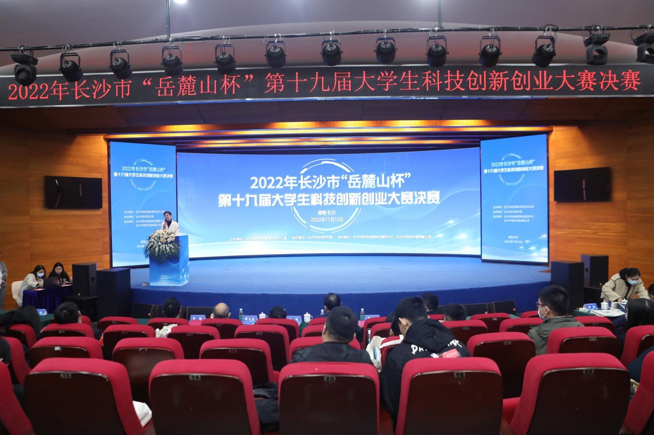


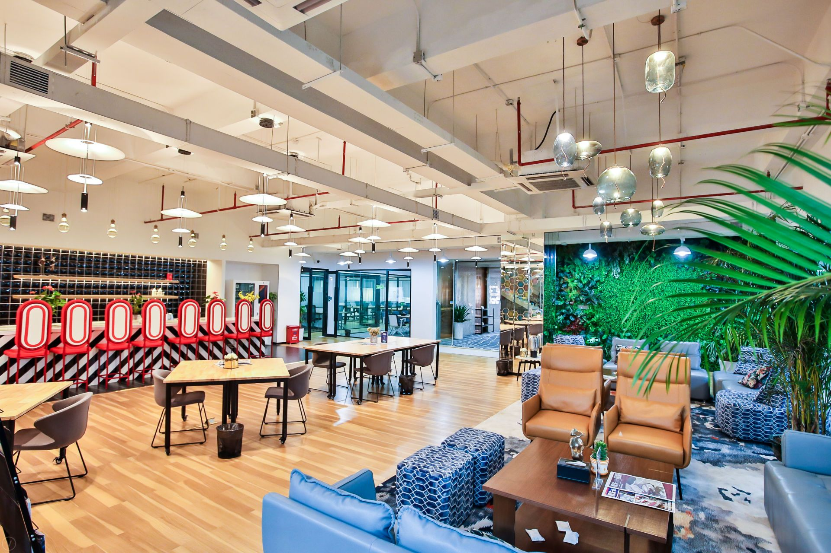
未来展望
01 商业化路径规划
短期 (0-6个月)
以MVP形式通过SaaS模式获取早期用户，快速验证市场需求，实现项目的自我造血能力。
中期 (6-18个月)
积极申报大学生创新创业基金，参与高水平创业大赛，争取获得天使轮投资以扩大规模。
长期发展规划
申报国家高新技术企业，拓展多元化收入渠道，构建完整的智慧建筑AI视觉生态体系。
亮相“岳麓山杯”大学生创新创业大赛，展示核心技术成果与商业潜力。
02 技术迭代核心方向
模型深度优化
持续迭代YOLO模型架构，针对复杂建筑场景优化算法，提升边缘检测与识别的精度。
功能场景扩展
开发定时自动巡检、故障自动定级及维保工单生成功能，覆盖全生命周期管理需求。
平台化生态构建
打造通用型AI视觉检测平台，开放API接口，赋能智慧建筑上下游合作伙伴共建生态。
专业孵化支持
入驻科技孵化器，依托联合办公空间与产业资源网络，加速项目从研发到落地的转化。
Notes:
展望未来，我们规划了清晰的商业化路径和技术迭代方向。短期内，我们将通过SaaS模式获取早期用户；中期计划参加创业大赛，寻求融资；长期目标是成为智慧建筑领域的AI视觉检测平台。技术上，我们将持续优化模型，并扩展更多实用功能。

Slide 21


感谢聆听！
Q & A欢迎各位提问与交流
Notes:
我的汇报到此结束，感谢各位的聆听。现在是问答环节，欢迎大家提问。

